Slide 1
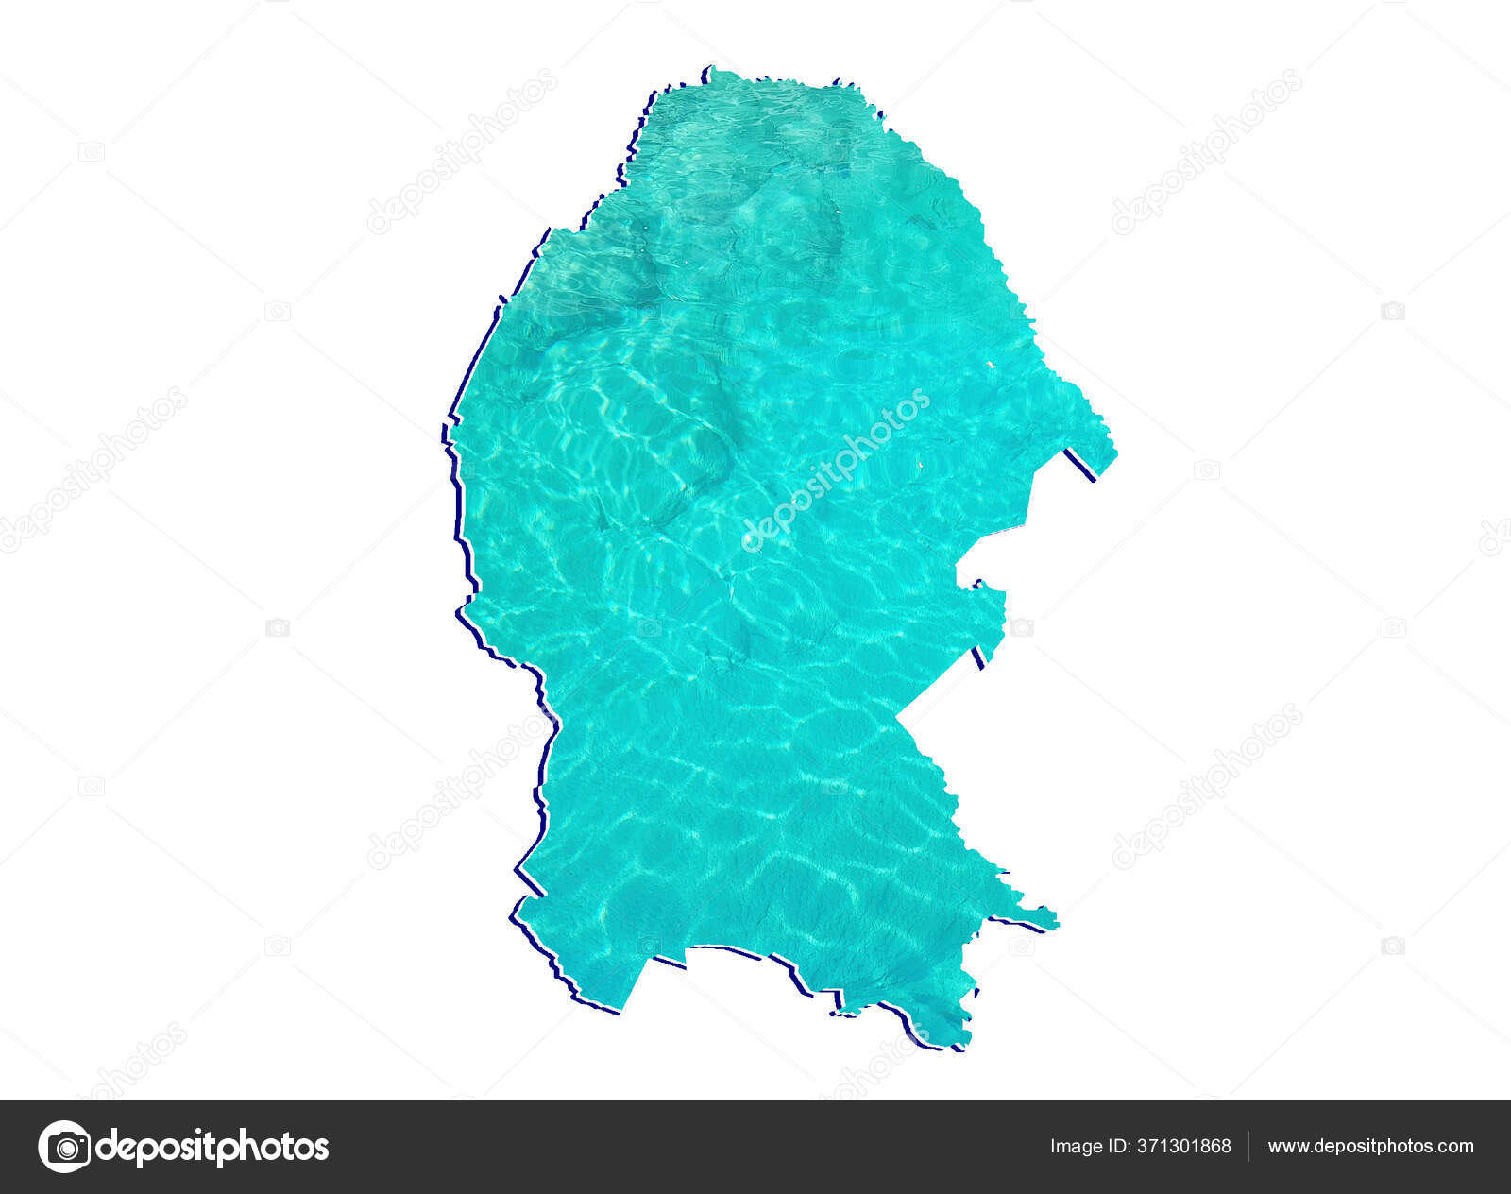
ESCUELA NORMAL DE EDUCACIÓN PREESCOLAR
CICLO ESCOLAR 2020-2021
“Conocimiento de la entidad y las regiones”
MAESTRO: Joel Rodríguez Pinal
ALUMNA: Mayela Abigail Moncada Cadena
2 “D” #13
SALTILLO, COAHUILA OCTUBRE/2020

Slide 2
INTRODUCCIÓN
En este trabajo hablare acerca del aspecto demográfico que tenemos en Coahuila, para poder conocer más a fondo cual es el total de personas que habitan la entidad, además que hablare acerca de su aspecto social y cultural, para poder conocer los museos y lugares importantes dentro de la entidad, considero que es importante conocer todo acerca de nuestra entidad porque es algo de lo que nos representa como sociedad y es importante que lo sepamos.
HOMBRES MUJERES
ASPECTO DEMOGRÁFICO
1, 606, 141 Habitantes
1, 612, 578 Habitantes
TOTAL= 3, 218,720

Slide 3
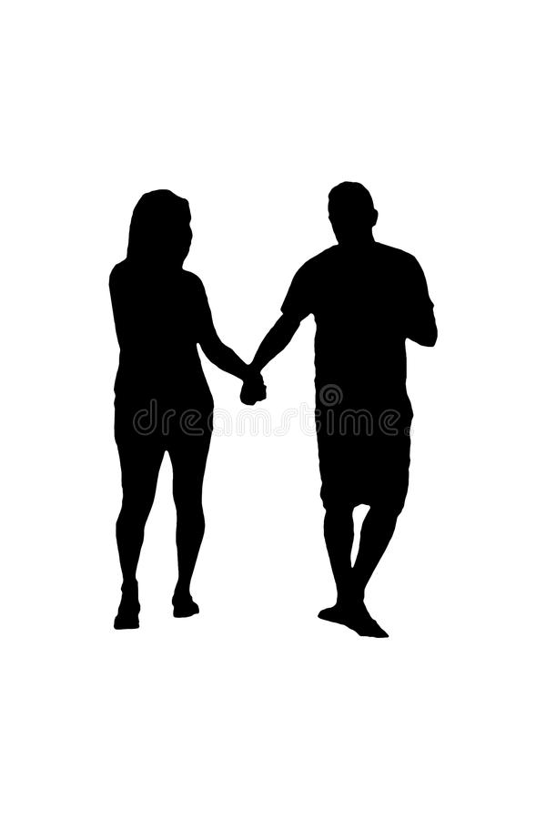
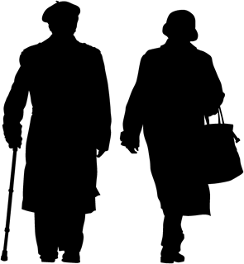
NIÑOS MENORES DE 16 AÑOS
JOVENES MENORES DE 30 AÑOS
872,854
665, 737
ADULTOS DE 30 A 60 AÑOS
ADULTOS MAYORES
1, 191, 672
346,599

Slide 4
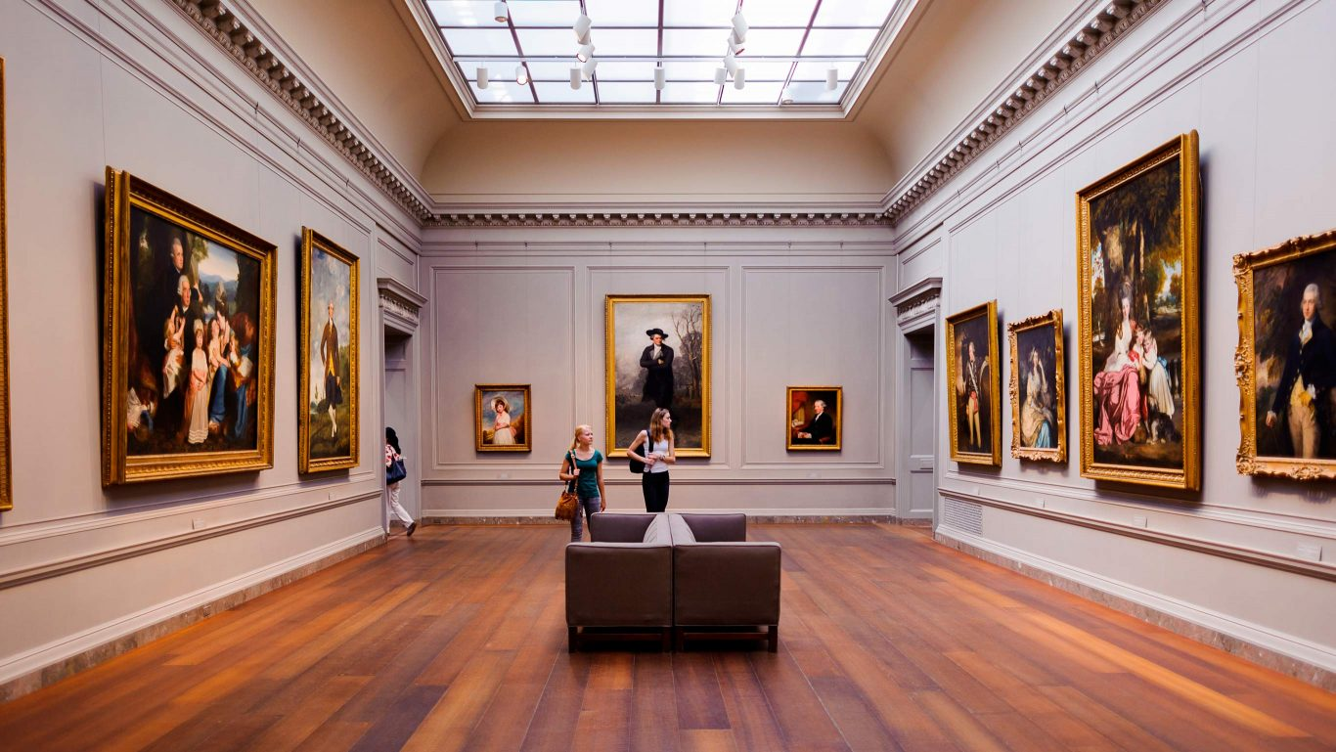
ASPECTOS
SOCIALES
Y CULTURALES

Slide 5
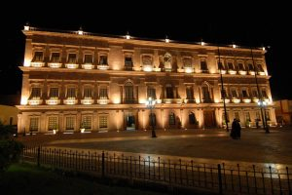
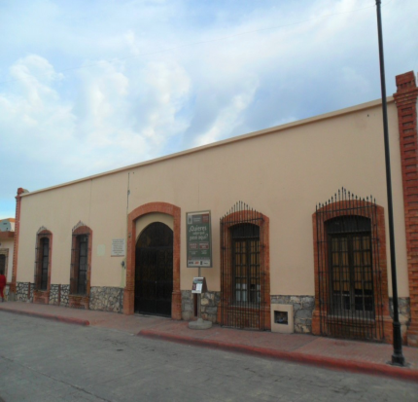
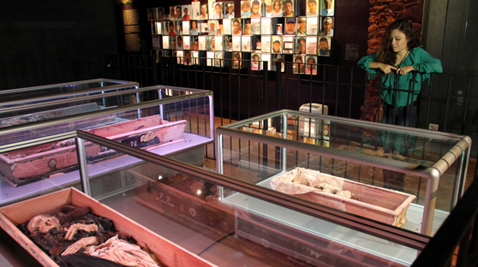
MUSEOS
ACUÑA, COAHUILA
ARTEAGA, COAHUILA
*Museo cultural de Arteaga
*Museo de las momias de San
Antonio de las Alazanas
Museo José Ángel Villarreal

Slide 6
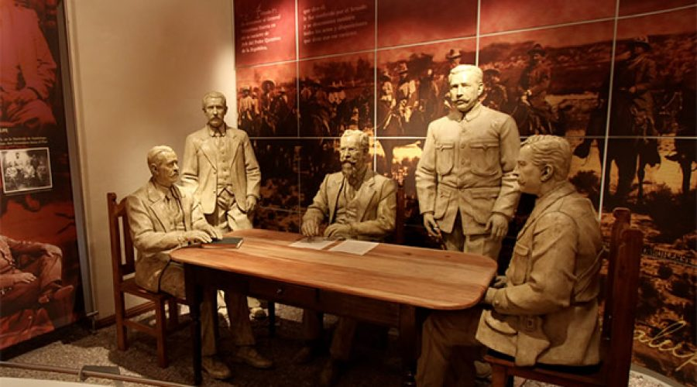
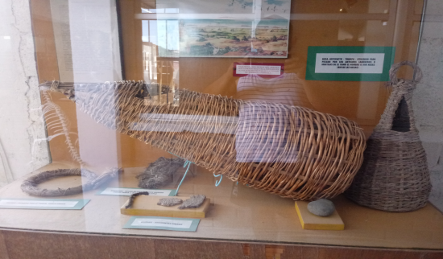
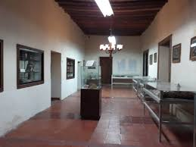
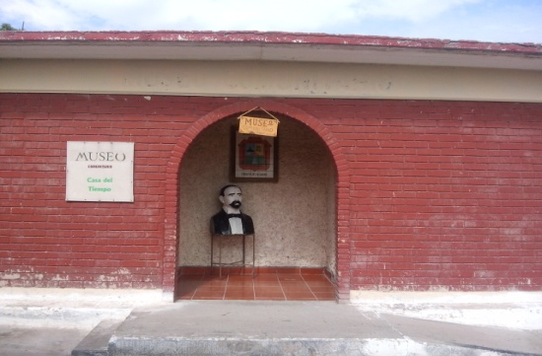
CUATRO CIÉNEGAS, COAHUILA
FCO. I MADERO, COAHUILA
*Museo casa Venustiano Carranza
*Museo ejido San Juan de Boquillas
*Museo de la casa de la cultura
*Museo comunitario de la casa de
cultura de Fco. I Madero
*Museo comunitario casa de la cultura

Slide 7
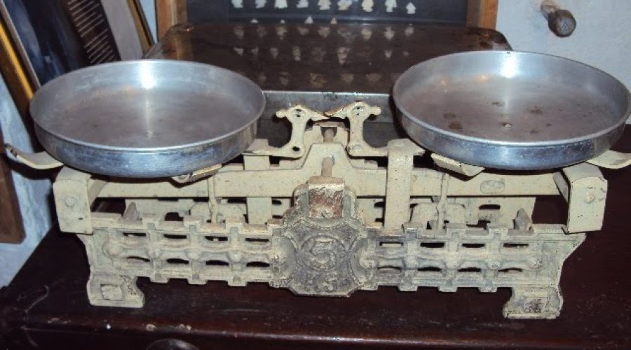
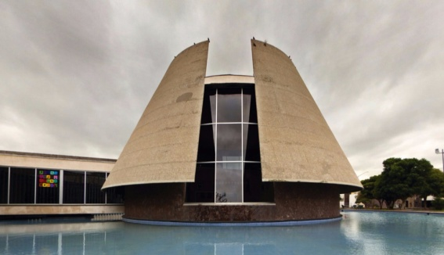
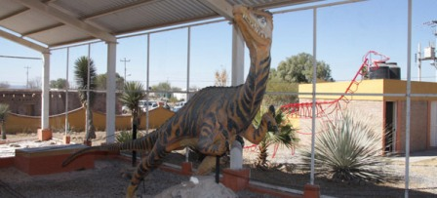
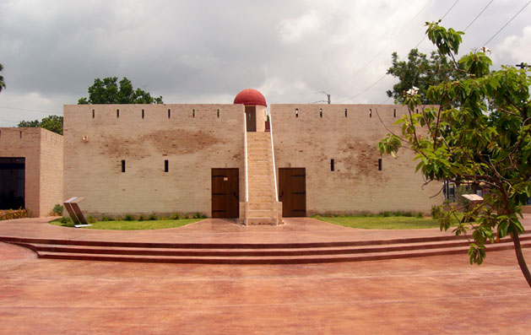
GENERAL CEPEDA, COAHUILA
JUÁREZ, COAHUILA
*Museo Emilio Indio Fernández
MATAMOROS, COAHUILA
*Museo de historia Atlahuaco
*Museo paleontológico de Rincón
Colorado
*Museo Juarista
*Museo municipal Gral.Jesús Glz Herrera

Slide 8
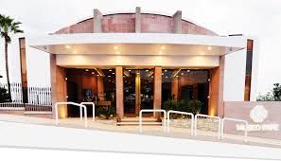
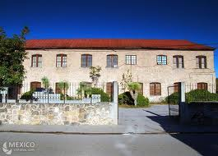
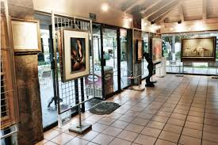
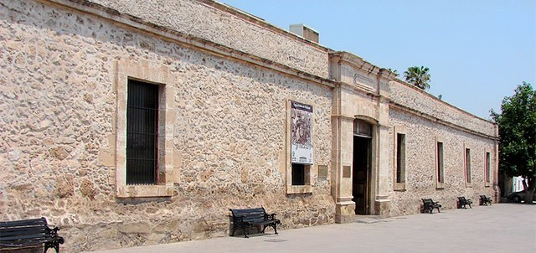
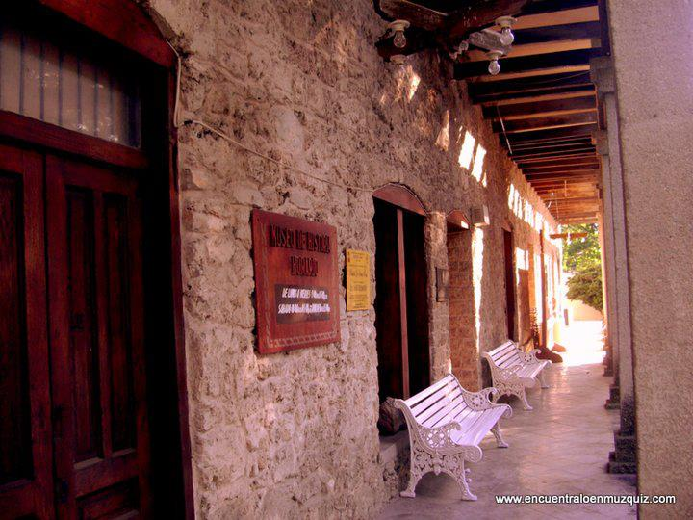
MONCLOVA, COAHUILA
MÚZQUIZ, COAHUILA
NADADORES, COAHUILA
*Museo cultural
*Museo el Polvorín
*Museo biblioteca Harold R. Pape
*Museo Coahuila y Texas
*Museo quinta Julio Galán
Romo
*Museo de paleontología de
Múzquiz
*Museo histórico

Slide 9
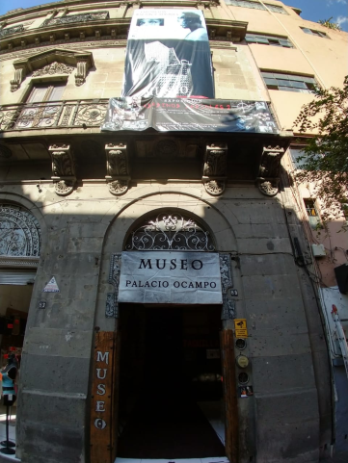
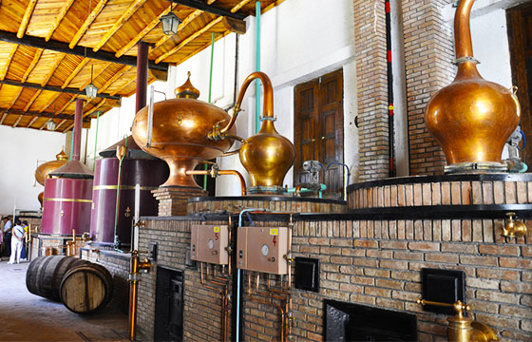
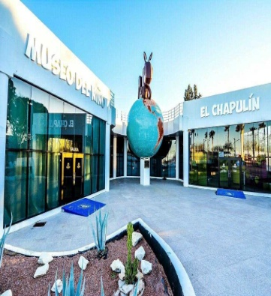
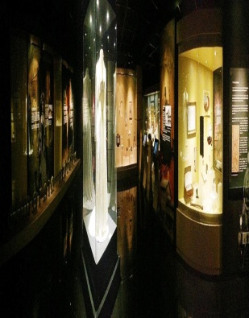
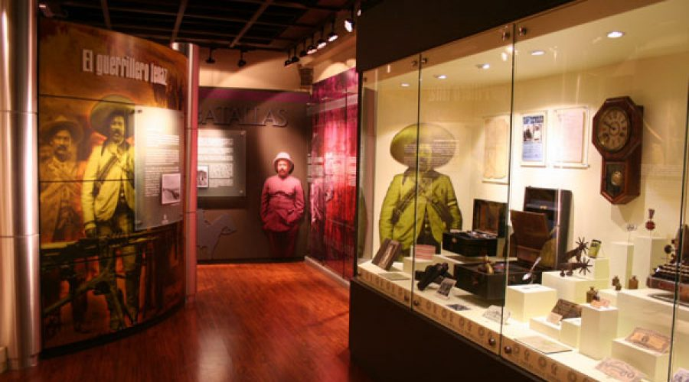
OCAMPO, COAHUILA
PARRAS, COAHUILA
PIEDRAS NEGRAS, COAHUILA
Museo de Ocampo
*Museo del Vino
*Museo del centro cultural
Nancy Cárdenas
*Museo de la frontera norte
*Museo del Niño. El Chapulín
SABINAS, COAHUILA
*Museo de Francisco Villa

Slide 10
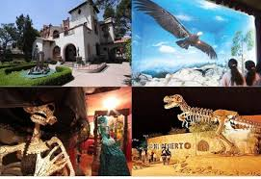
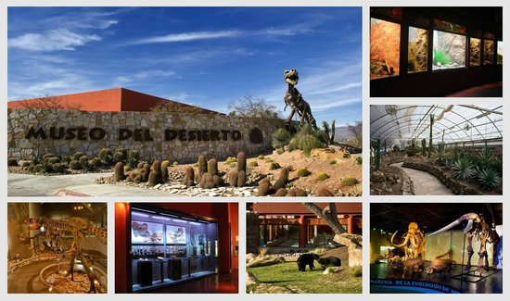
SALTILLO, COAHUILA
*Museo del Palacio *Sala Museográfica de las Leyendas
*Museo Madero Espiritista *Museo de la Batalla de la Angostura
*Salas Carranza *Museo de Historia Natural
*Sala Museográfica del Recinto de Juárez *Museo Rubén Herrera
*Recinto del Patrimonio Cultural Universitario *Museo de Artes Graficas(MAG)
*Museo del Normalismo *Museo de los Presidentes Coahuilenses
*Museo de la Cultura Taurina *Museo de las Aves
*Museo de la Muñeca *Pinacoteca Artemio de Valle Arizpe
*Sala de Arte Colonial Artemio del Valle Arizpe *Museo del Sarape y Trajes Mexicanos
*Museo de la Revolución Mexicana *Sala de Arqueología
*Museo del Desierto *Museo de Paleontología
*Museo de Catón *Museo de la Katrina

Slide 11
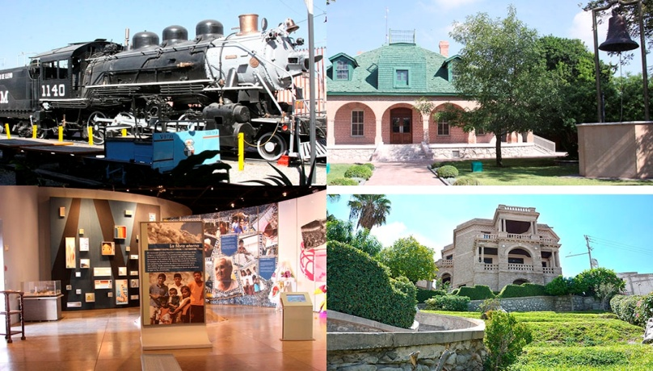
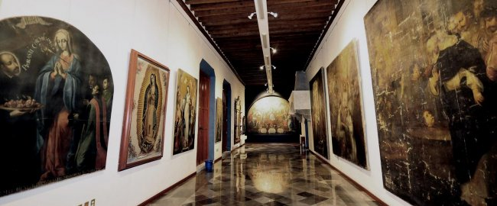
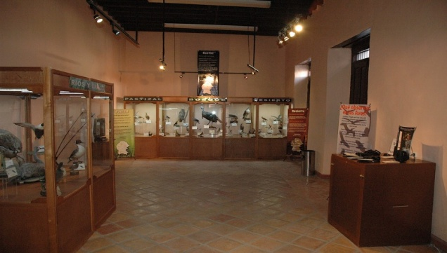
SAN PEDRO, COAHUILA
TORREÓN, COAHUILA
*Museo Madero, Centenario de
la Revolución
*Museo del Ferrocarril
*Museo de la Revolución
*Museo Regional de la Laguna
*Planetarium
*Museo Arocena
*Museo Paleontológico de la Laguna
*Museo de los Metales
*Casa del Cerro
*Museo de la Moneda
*Museo comunitario los Laguneros
*Museo del Algodón
VIESCA, COAHUILA
*Museo de Arte Sacro de la Parroquia
de Santiago Apóstol

Slide 12
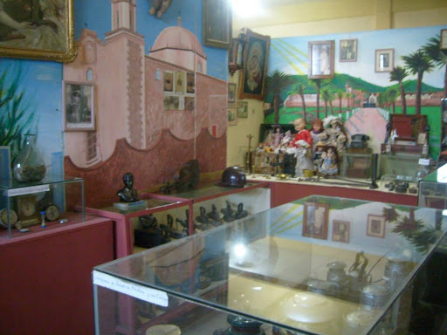
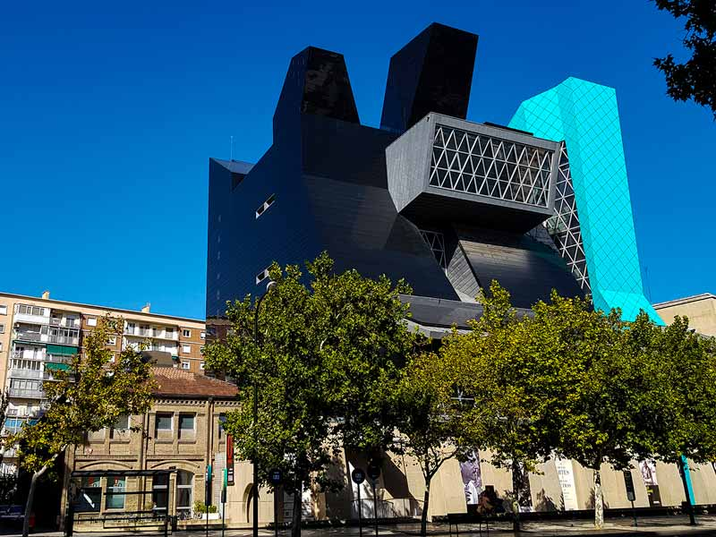
VILLA UNIÓN, COAHUILA
ZARAGOZA, COAHUILA
*Fuerte de San Pedro de Gigedo
*Museo Histórico Ernesto Julio Teissier Flores

Slide 13
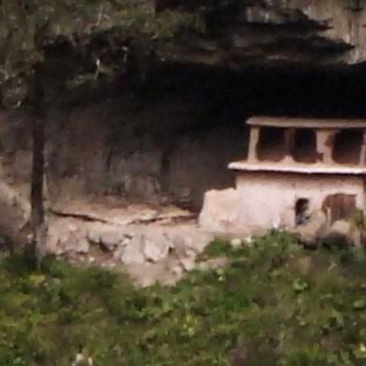
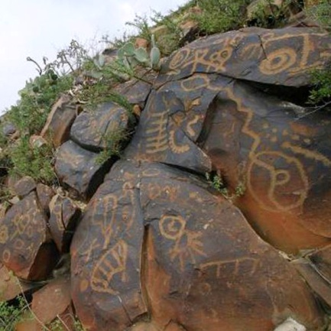
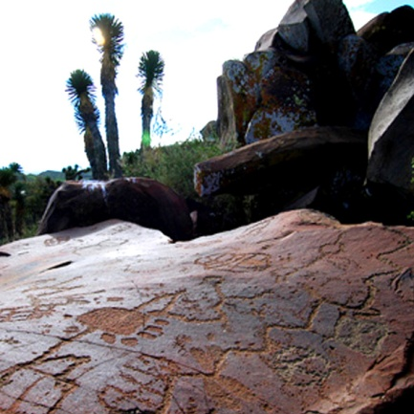
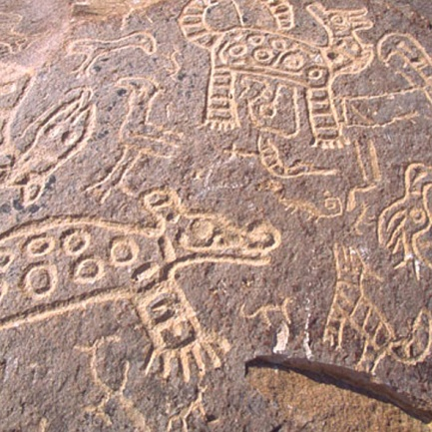
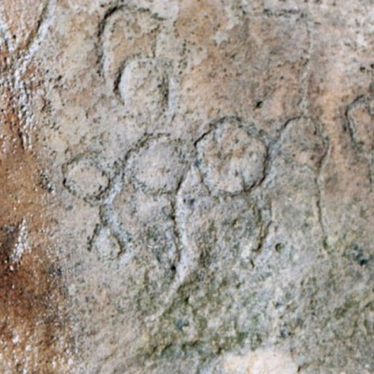
LUGARES ARQUEOLÓGICOS
Cuevas Mortuorias
Narihua
Rincón Colorado
Cueva del Perico y Tabaco
El Huizachal

Slide 14
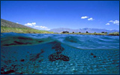
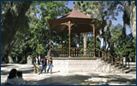
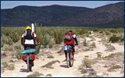
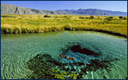
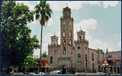
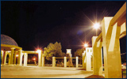
LUGARES TURÍSTICOS
Reservas Ecológicas
San Pedro de las Colonias
Zona del Silencio
Valle de Cuatro Ciénegas
Santuario de Nuestra
Señora Guadalupe
Marcoplaza en Piedras Negras

Slide 15
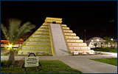
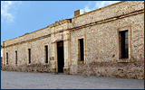
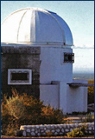
Plaza de las Culturas
Museos de Monclova
Parroquia de San Francisco de Asís
Observatorio

Slide 16
PUEBLOS MÁGICOS
CUATRO CIÉNEGAS
PARRAS DE LA FUENTE
VIESCA
Es un lugar con calles
pintorescas, arquitectura
antigua y magníficos vinos.
Aquí puede encontrar la
Hacienda de San Lorenzo,
sede de Casa Mandero, una
de las principales firmas
vitivinícolas de México.
Conoce la producción de vino y
la belleza de sus viñedos
Donde podrás admirar las Dunas de
Bilbao, un área natural protegida de
16 hectáreas y en donde sólo el 20%
está destinado a actividades ecoturísticas.
Aquí podrás practicar sandboarding y
tomar fotografías que sin duda dejarán a
todos tus contactos enamorados del lugar.
Un paraíso natural donde hallarás
tradiciones, buena comida y bellos
paisajes.
La Poza Azul es una maravilla
natural que se ubica a 9 kilómetros
del pueblo. Tiene una profundidad
de poco más de cinco metros y sus
aguas son turquesas y cristalinas.

Slide 17
CANDELA
ARTEAGA
El destino ideal si quieres conocer de historia
virreinal y revolucionaria, además de practicar
actividades como rapel y escalada.
El Corredor Turístico de río Candela, donde
podrás admirar las aguas cristalinas y azuladas.
Además, podrás visitar balnearios y pozas naturales;
este lugar es especial para senderismo, natación,
escalada o rappel.
El Frentón, un muro natural que atrae a viajeros de
todas partes que quieran realizar escalada deportiva.
Junto a este lugar encontrarás la Cueva de los
Murciélagos, hogar de tres millones de estos mamíferos.
El mayor atractivo de esta población es su cercanía con la
Sierra de Arteaga, que está llena de hermosos paisajes,
flora y fauna encantadora y un montón de actividades para
hacer.
Bosque Serrano, donde podrás realizar senderismo, paseos
a caballo o en bicicleta, observación de aves, cañonismo,
escalada e incluso puedes pasar la noche en una cabaña.
Además, no puedes irte sin probar el chicharrón y lar carnitas
de Arteaga.

Slide 18
CONCLUSIÓN
Los temas abordados anteriormente en mi trabajo son el número de personas que habitan en el estado de Coahuila desde niños, hasta adultos mayores, en esa parte pude darme cuenta que hay demasiada sobre población ya que somos mas de 3 millones de personas en el estado, además de que incluí cuales son los museos que existen en todo Coahuila y me pude dar cuenta que son demasiados y eso yo no lo sabia, en total vi que eran 66, además de que no conocía todos los museos que había en Saltillo, sin embargo con la investigación de este trabajo me ayudo a conocer un poco mas sobre mi ciudad, investigue acerca de los lugares arqueológicos y turísticos y de los pueblos mágicos, aprendí nuevo ya que no conocía del todo esto.
BIBLIOGRAFÍA
https://observatoriodelalaguna.org.mx/2020/07/piramide-poblacional-en-coahuila/
https://sic.cultura.gob.mx/lista.php?table=museo&estado_id=5&municipio_id=-1
https://programadestinosmexico.com/que-ver/arqueologia/arqueologia-en-coahuila.html
https://www.bestday.com.mx/Coahuila/Atracciones/
https://www.saltillo360.com/conoce-los-pueblos-magicos-de-coahuila

